Slide 1
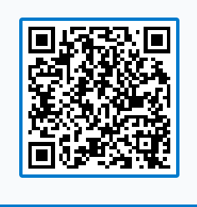
https://PollEv.com/multiple_choice_polls/fD4Z8iGN8CzVC3Mn2QF9R/respond

Slide 2
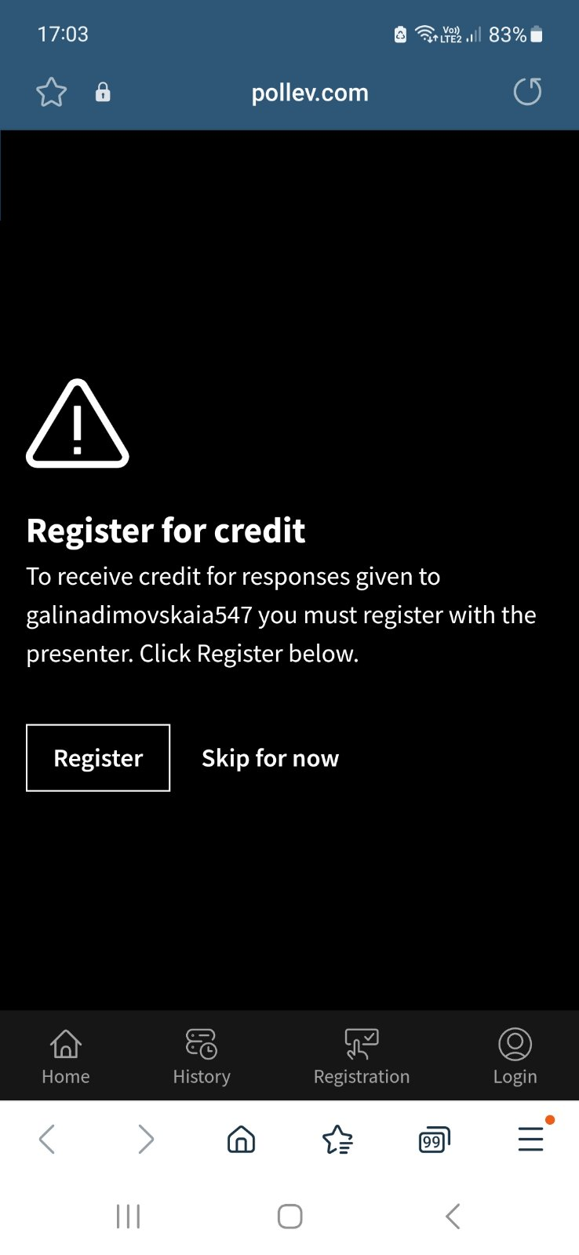
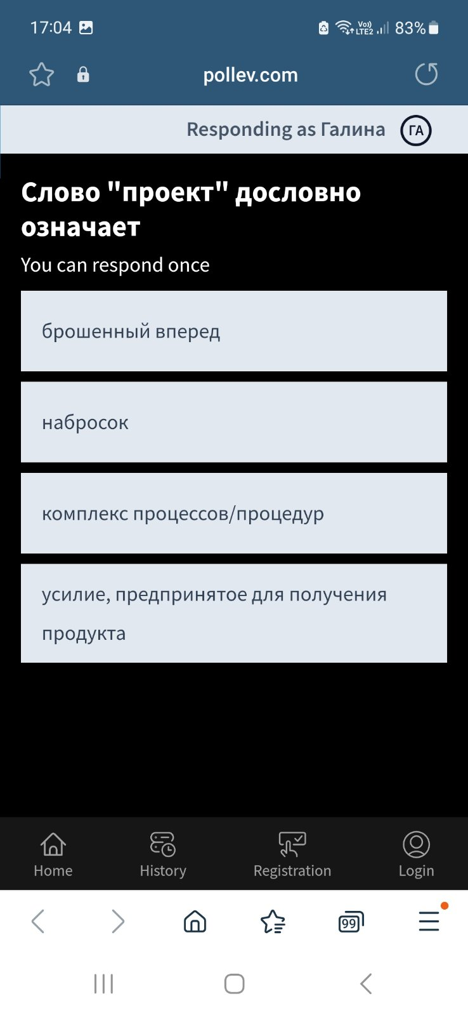

Slide 3
Курсы для учителей, USM, ноябрь-декабрь 2023
«Проектная деятельность педагога и учащихся как метод повышения эффективности образовательной среды»
Дымовская Г., учитель химии высшей дидактической категории.
Менеджер высшей дидактической категории.
Докторант факультета педагогики МолдГУ

Slide 4
«Proect»- «брошенный вперед»/набросок
Проект - это предметное представление идеи в виде конкретных образов.

Slide 5
О единстве школы с жизнью
«… С точки зрения ребёнка самый большой недостаток школы происходит от невозможности для него свободно … использовать опыт, приобретённый вне школы, в самой школе. И наоборот, … он оказывается неспособным применить в повседневной жизни то, чему научился в школе».
Джон Дьюи

Slide 6

На заре метода проектов
1910 г.
Американский профессор Коллинс
«Проекты игр»
«Экскурсионные проекты»
«Повествовательные проекты»
«Конструктивные проекты»

Slide 7
Цели имеют право на существование
Традиционное обучение
Метод проектов
Ритм классно-урочной системы
Цель учителя - пройти программу
Цель ученика - стать умнее, выучить для экзамена
«Человек знающий» как продукт традиционного обучения
Цель учебно-познавательной деятельности - результат, который достигается путём решения теоретически или практически значимой проблемы
Внешний результат применим на практике
Внутренний результат - опыт деятельности

Slide 8
Метод проектов в советской школе
Использование метода проектов в 1920-е г.г. привело к недопустимому падению качества обучения. Среди причин этого явления выделяют:
- отсутствие подготовленных педагогических кадров, способных работать с проектами;
- слабую разработанность методики проектной деятельности;
- гипертрофию «метода проектов» в ущерб другим методам обучения;
- сочетание «метода проектов» с педагогически неграмотной идеей «комплексных программ».

Slide 9
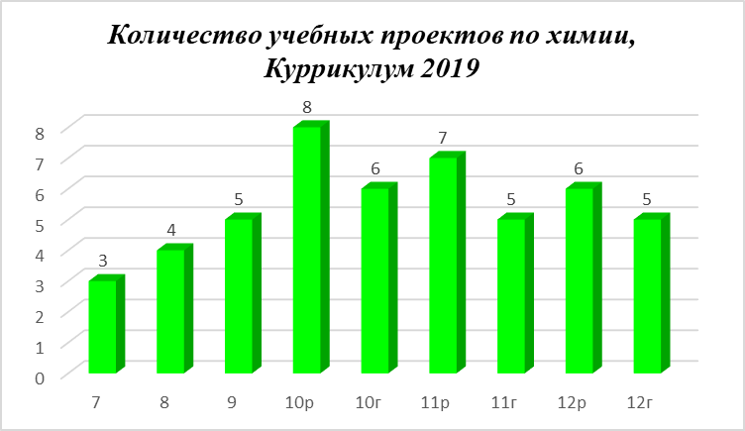

Slide 10
Что дает проектная деятельность
Родителям:
1.Психическое спокойствие (ребенок занят делом)
2.Решена проблема свободного времени ребенка
3.Общность интересов с собственными детьми
4.Успешность ребенка по жизни (дело он выбирает по своим интересам)
Учебному заведению:
1.Профессиональное совершенствование учителя и членов администрации
2.Мотивация учащихся на получение качественного образования
3.Престиж/имидж учебного заведения
Обществу:
1.Решение проблемы занятости молодежи
2.Участие молодежи в принятии решений
3.Рост престижа образования
4.Социализация молодежи
Учащимся:
1.Интерес к процессу образования
2.Приобретение опыта деятельности
3.Общение в незнакомой среде
4.Повышение собственной значимости
5.Конкурентноспособность

Slide 11
Проблемы
Низкий уровень самостоятельности учащихся в реализации проекта.
Нехватка времени учителя на координацию проектов.
Не всегда удается выдержать направленность проектной деятельности, обеспечив содержательное единство темы.
Вопрос о реализации воспитательных задач в ходе проектной деятельности не всегда решается.
Всегда существует опасность переоценить результат проекта и недооценить сам процесс.
Зачастую проект превращается в реферат или ppt.

Slide 12

Система оценки работ
Нет единой системы оценивания УЧЕБНЫХ проектов.
Проблемные места при оценке проектных работ:
Предметная компетентность жюри (Оно должно обязательно включать в состав специалистов по всем предметам, отраженным в проектах данной секции)
Разрешение ситуации «Все приложили усилия, но не все получили места и номинации» (Лучше обнародовать рейтинговые оценки всех представленных проектов, чтобы итоговый балл видели все)

Slide 13




Циклограмма проекта, выполняемого на уроках
1. Постановка проблемы, выдвижение гипотез, деление на группы, планирование деятельности, выбор форм продукта
1-й урок
3-4-й
уроки
5. Выбор формы презентации, подготовка презентации, презентация, самоанализ, самооценка
Неделя
между
1-м и
2-м уроками
2. Сбор информации
1-3 недели между
2-м и 3-4-м
уроками
4. Изготовление продукта, подготовка продукта, оформление продукта
3. Структурирование информации
2-й урок
«Лобовые атаки в обучении приносят еще большие потери, чем на войне».
Джон Дьюи

Slide 14
Что приобретают учащиеся при работе над проектами (ответы учащихся)?
Распределять правильно время.
Анализировать собственные действия.
Свободно представлять результаты своего труда.
Доводить начатое дело до логического завершения.
Достигать поставленных целей.
Рассматривать тему с разных точек зрения.

Slide 15
Учащиеся о проектной деятельности
1. Считают этап обработки информации самым интересным.
2. Выделяют самой интересной исследовательскую часть работы.
4
74%
3
3. Как положительную сторону отмечают высокую степень самостоятельности.
4. Стали выше оценивать свои возможности и способности.
62%
2
56%
1
32%

Slide 16


Участник другого проекта
УЗ/учитель/
учащиеся
Авторские проекты

Slide 17


Проекты классного руководителя
Проекты по учебным дисциплинам
Проекты лицейского уровня
Педагог
Национальные, международные проекты

Slide 18
Несколько слов о технологии…
Этап I. Разработка документа для ознакомления учащихся (на этапе разработки календарного планирования)
Этап II. Ознакомление учащихся под роспись.
Этап III. Индивидуальное консультирование учащихся.
Этап IV. Подготовка проектов к защите перед классом

Slide 19
Проекты классного руководителя
Проекты по учебным дисциплинам
Проекты лицейского уровня
Педагог
Национальные, международные проекты

Slide 20

Несколько слов о технологии…
https://sites.google.com/chisinau.edu.md/educatia-economica-ru/о-программе
Лицейский проект «Центр Экономического воспитания». Реализация экономического образования учащихся лицея.
Этап I (Подготовительный). Работа инициативной группы-разработка концепции центра. Проведение семинаров, мастер-классов с педколлективом, с родителями, со старшеклассниками.
Этап II. Разработка лицейской «валюты», «бухгалтерской документации», обучение «бухгалтерии».
Этап III. Благотворительной ярмарки (Ответственные администратор, классные руководители, инициативная группа).
Этап IV. Этап анализа и отчетности.
Этап V. Проведение благотворительных мероприятий.

Slide 21
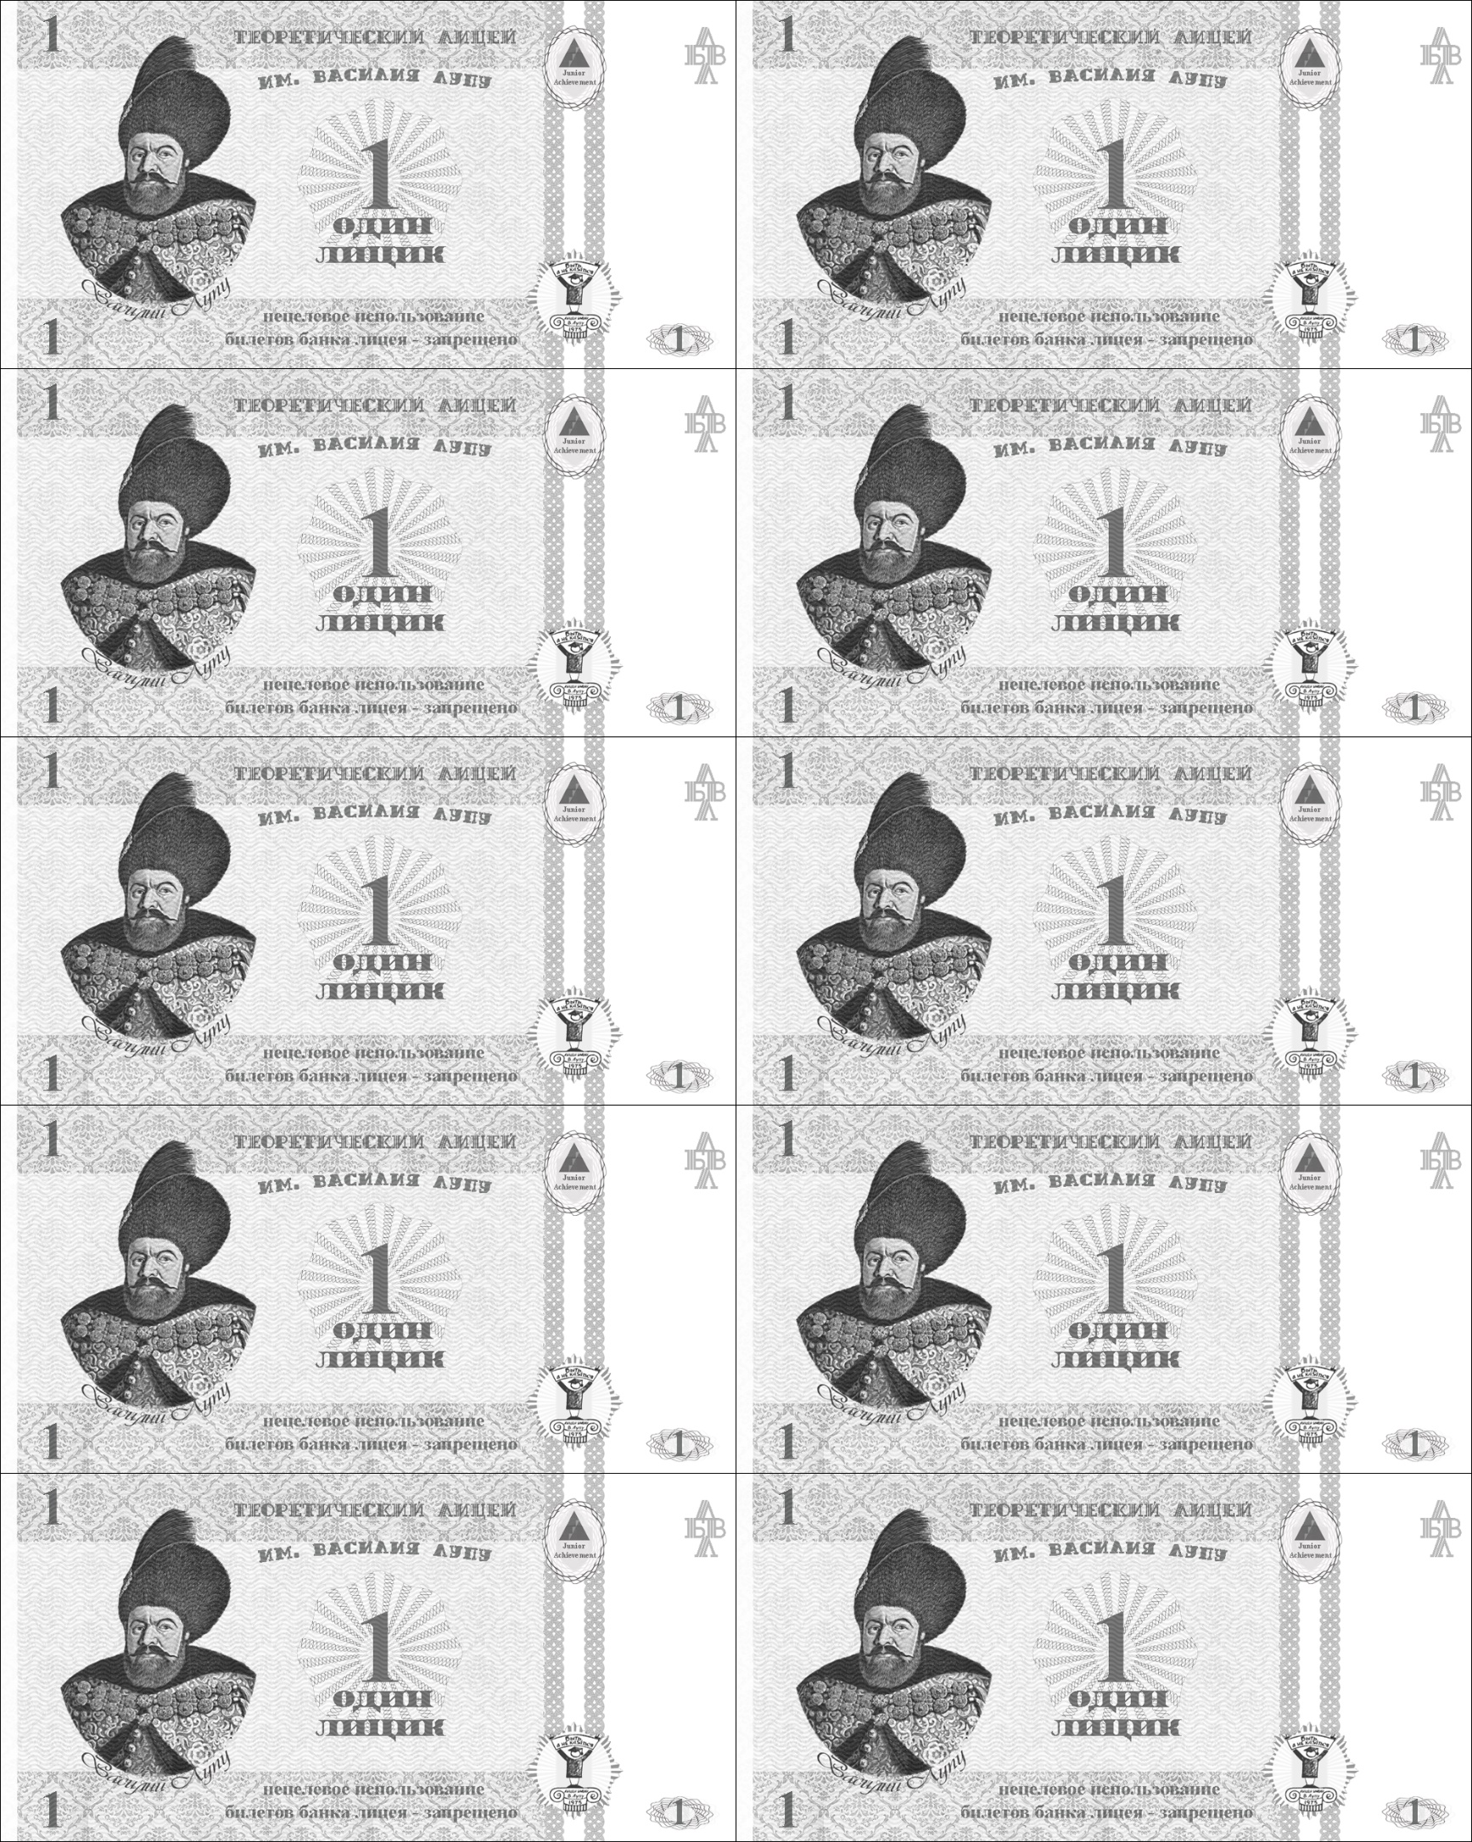

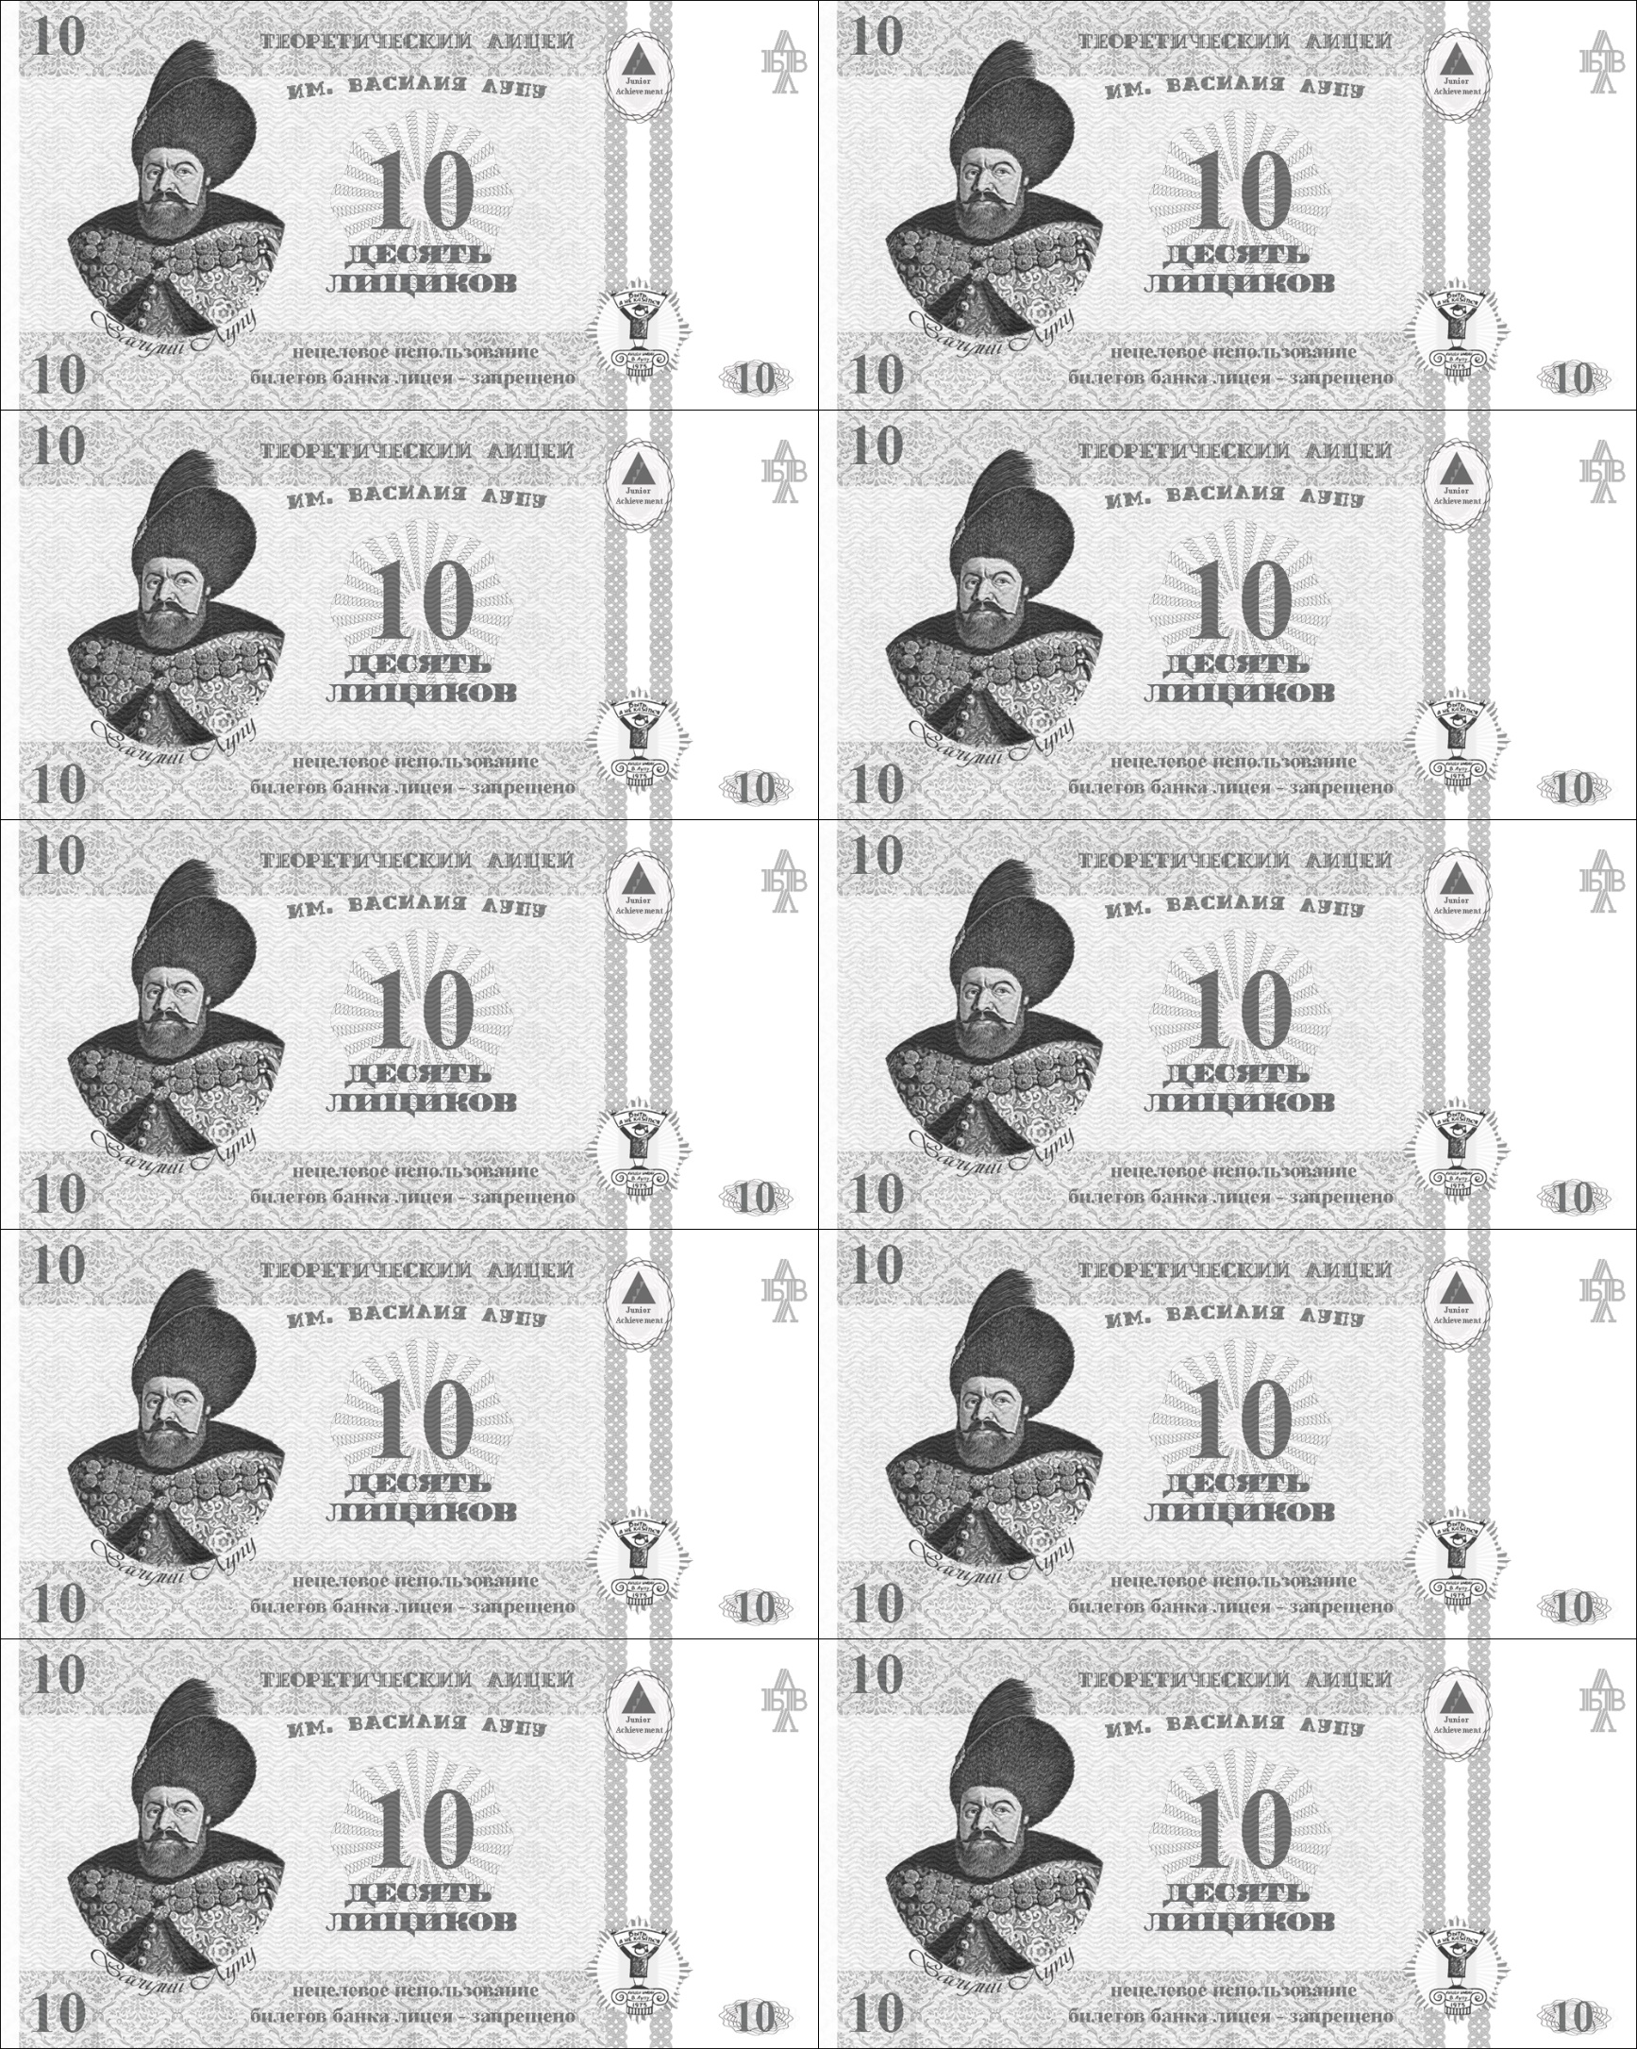


Slide 23
Несколько слов о технологии…
Лицейский проект «Innovation Camp». Обучение учащихся лицея основам социального проектирования.
Этап I (Подготовительный). Подбор команды и выбор проблем, распределение тренеров по группам+...
Этап II. Отбор участников тренинга (8-10 классы, по 5 человек от класса).
Этап III. Проведение тренинга для участников (Ответственные администратор и тренеры).
Этап IV. Этап разработки проекта и подготовка продукта к защите (Ответственные тренеры, учитель выступает в роли консультанта)
Этап V. Конкурсный этап - защита продукта проекта (Ответственные тренеры)

Slide 24
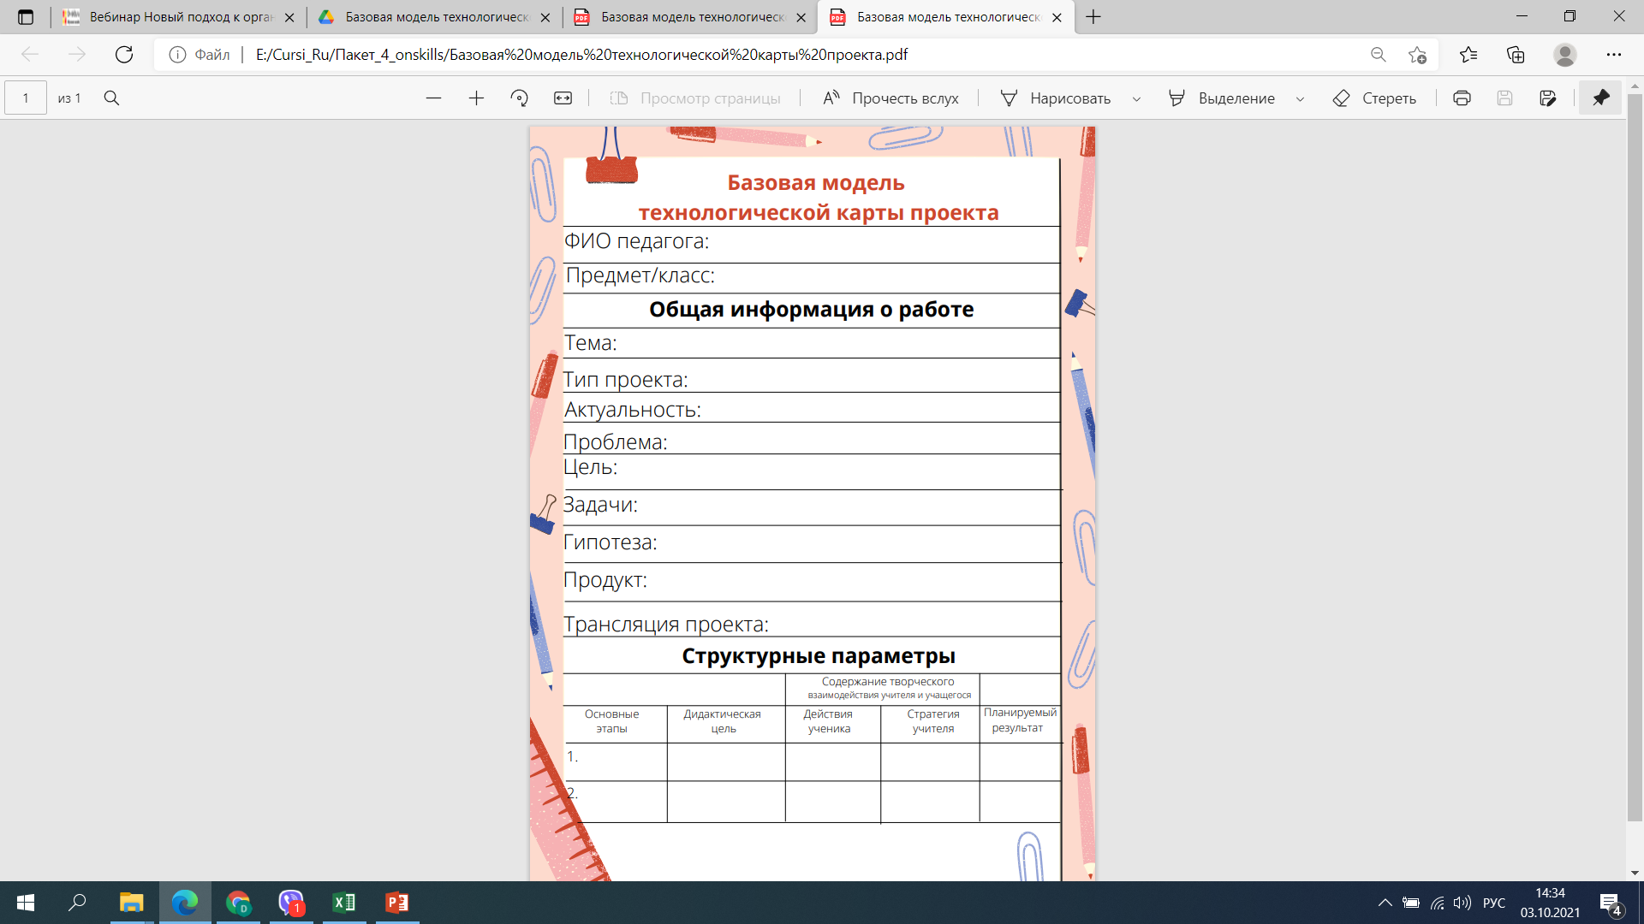

Slide 25
Несколько слов о реализованных проектах…
Лицейский проект «Умники и Умницы». Организация и проведение интеллектуальных игр по параллелям классов (3-10 классы).
Межлицейский проект «Интеллектуальный марафон». Для учащихся 9-х классов
Лицейский проект «O zi altfel». Все классы
Лицейский проект «Интеллект-кафе». История улиц г.Кишинева
Лицейская фирма «Green Fair». Производство франтона!
Лицейский проект «Альманах лицея». Наши герои-рядом!

Slide 26
Проекты классного руководителя
Проекты по учебным дисциплинам
Проекты лицейского уровня
Педагог
Национальные, международные проекты

Slide 27
Несколько слов о реализованных проектах…
Межлицейский проект «Рыбный бизнес».
Лицейская фирма «Green Fair». Производство франтона!
Респубиканский проект «Новая Цивиллизация».
Международный проект «Лабиринт-98».

Slide 29
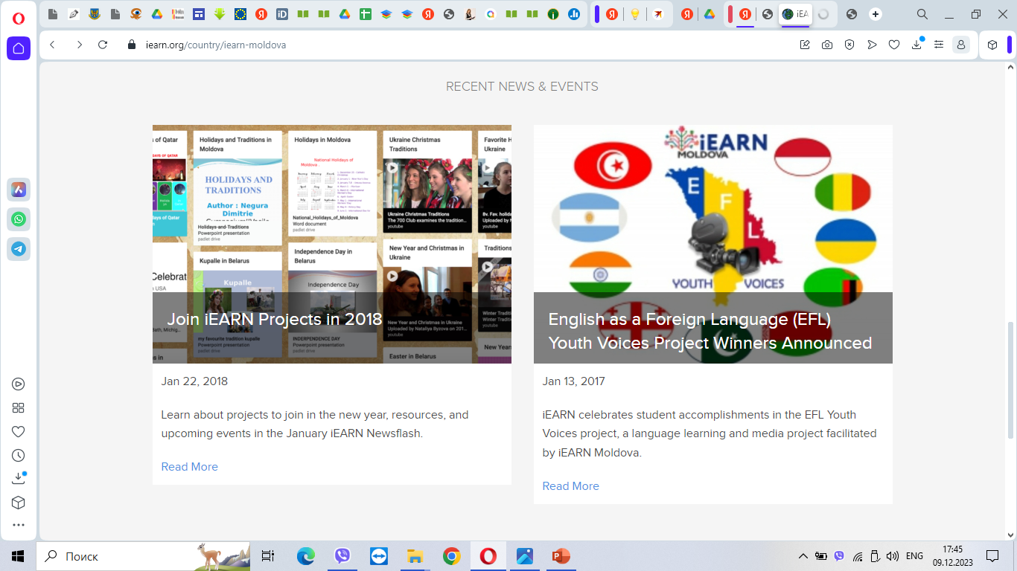
https://www.iearn.org
https://iearn.org/country/iearn-moldova

Slide 30
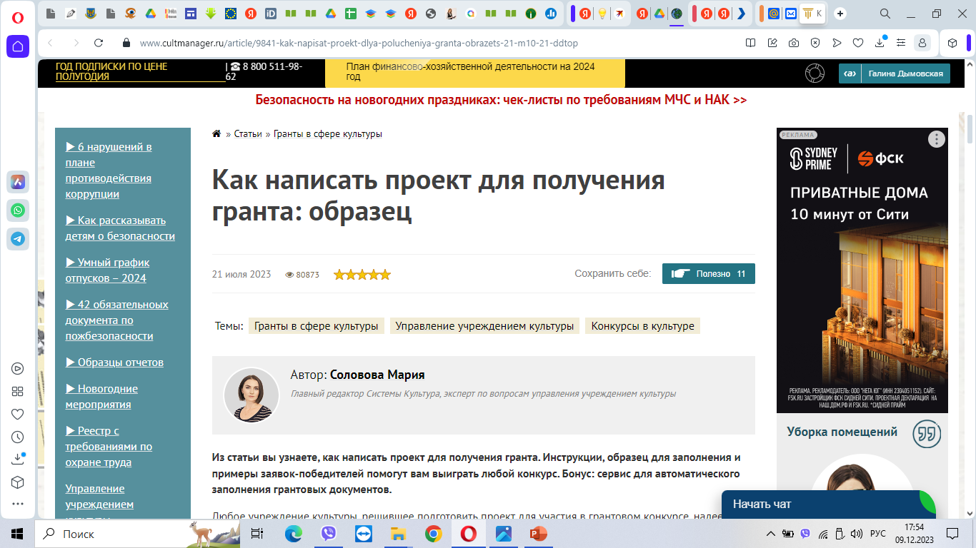
https://www.cultmanager.ru

Slide 31
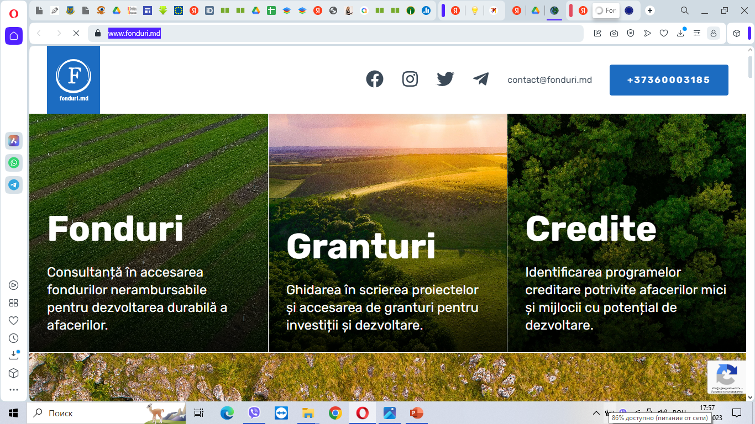
https://www.fonduri.md

Slide 32
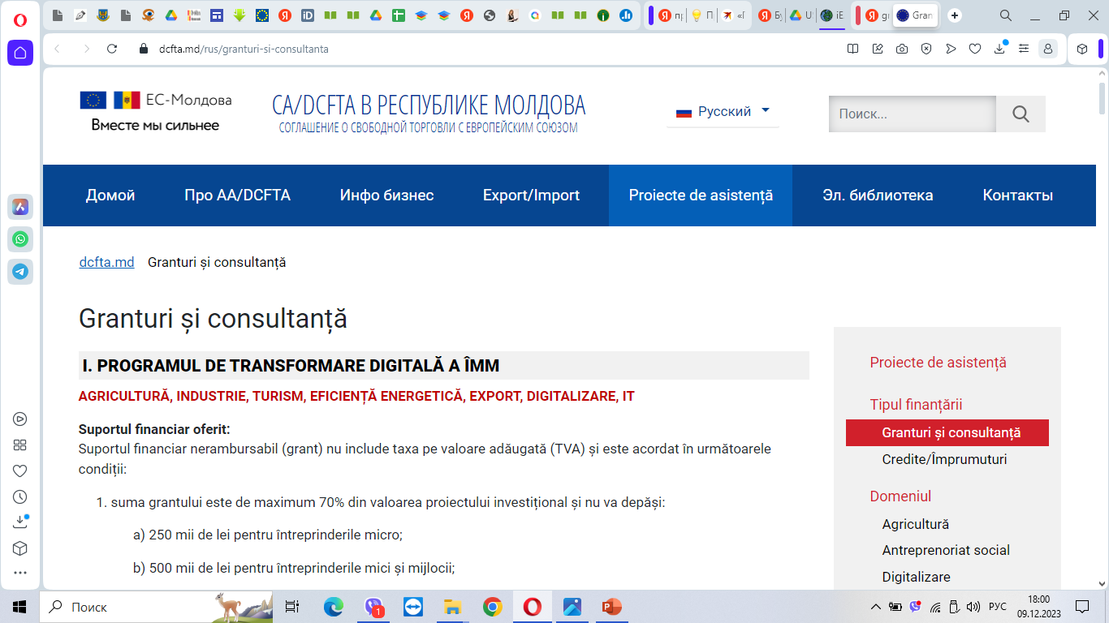
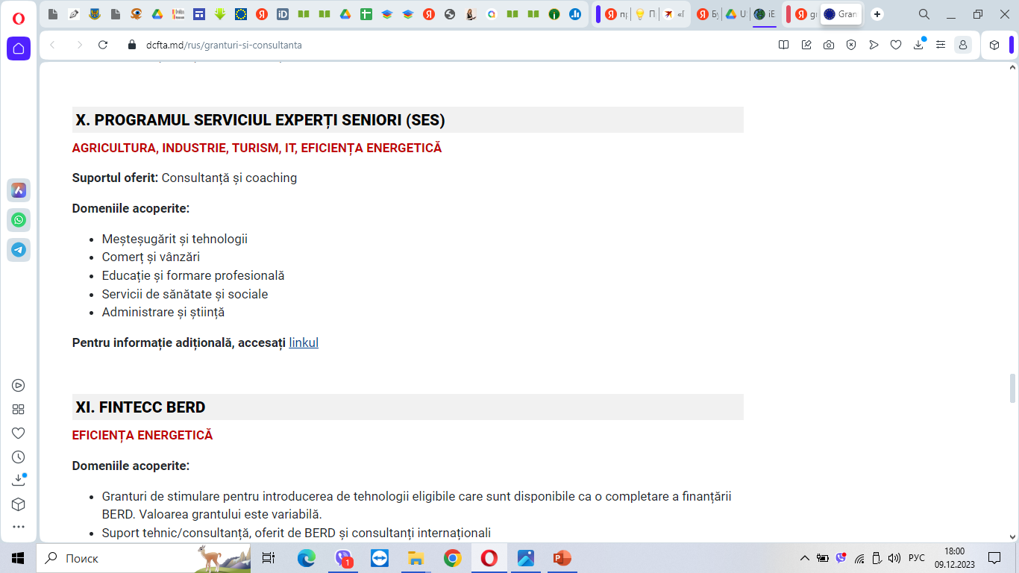
https://dcfta.md/rus/granturi-si-consultanta

Slide 33
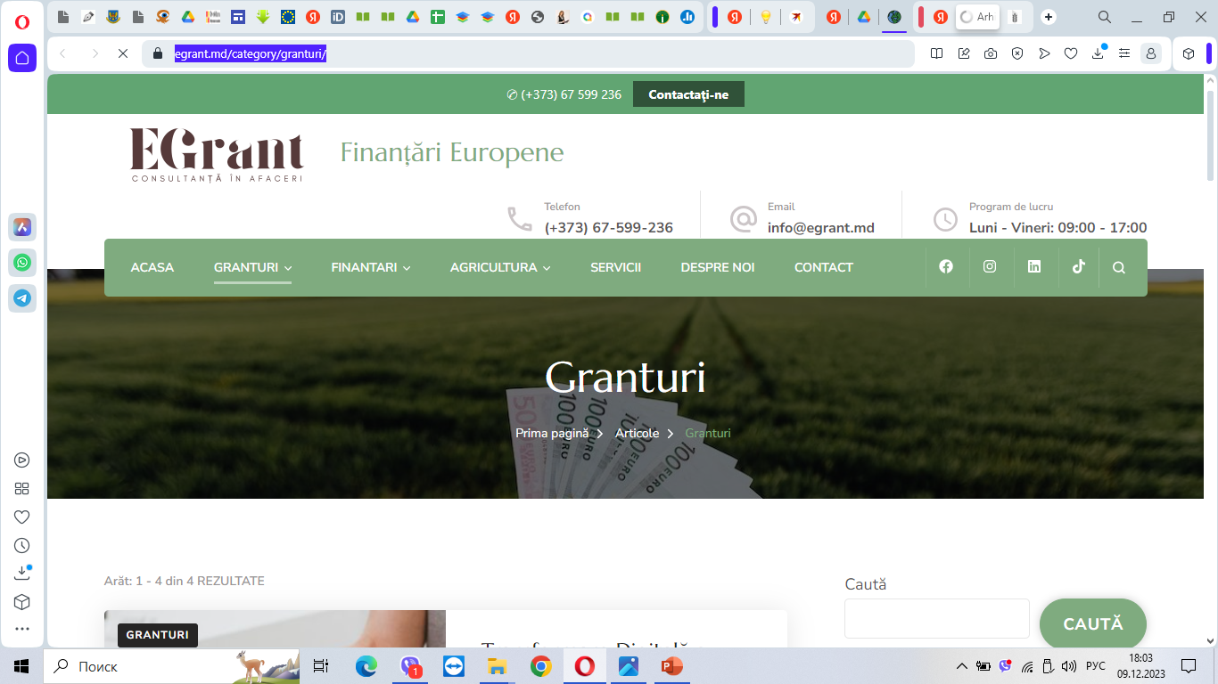
https://egrant.md/category/granturi/

Slide 34

https://www.sgpmoldova.org

Slide 35
https://www.sgpmoldova.org

Slide 36
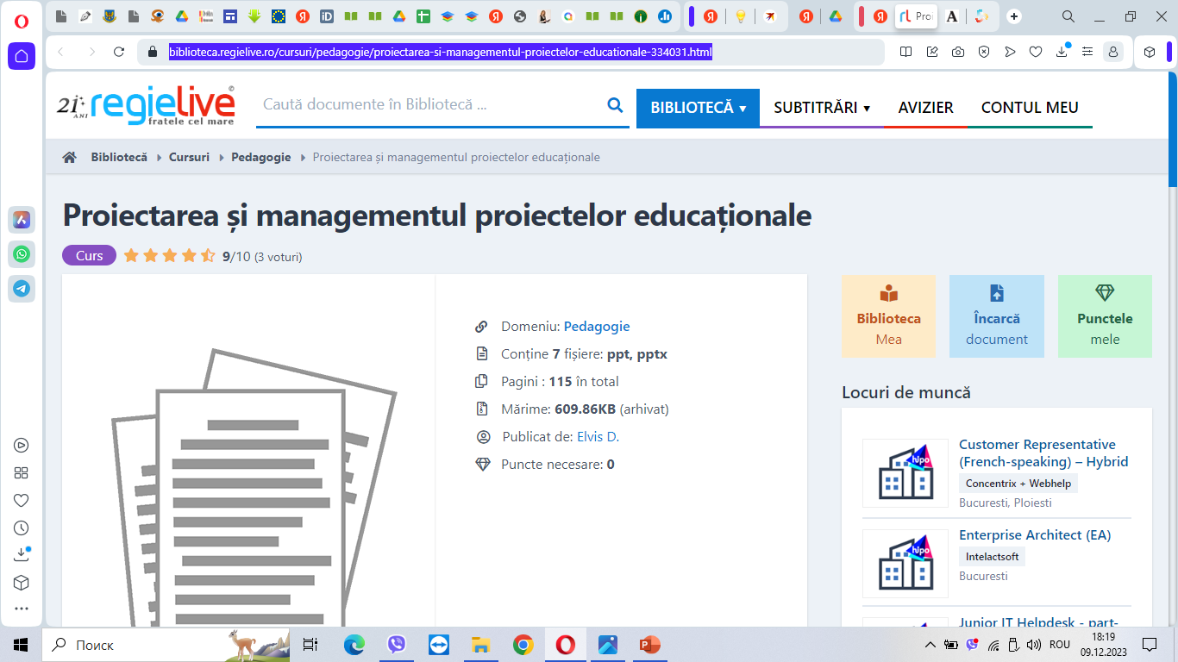
https://biblioteca.regielive.ro/cursuri/pedagogie/proiectarea-si-managementul-proiectelor-educationale-334031.html

Slide 37
https://biblioteca.regielive.ro/cursuri/pedagogie/proiectarea-si-managementul-proiectelor-educationale-334031.html

Slide 38
…

Slide 39
Спасибо за внимание!!!

